Slide 1
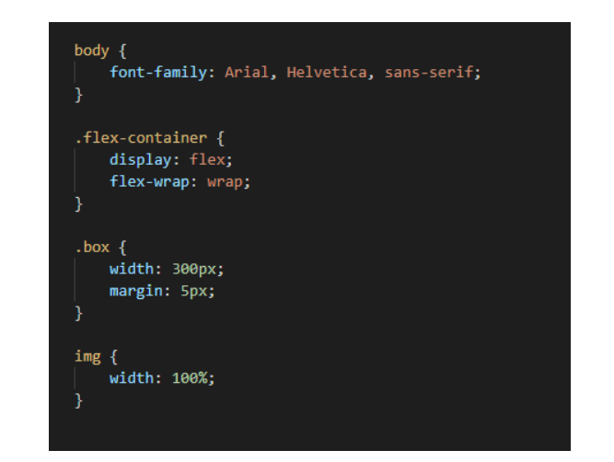
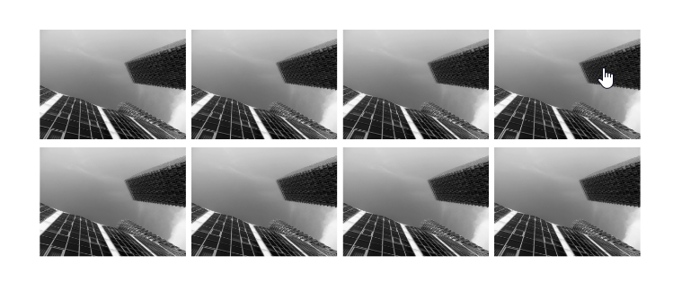
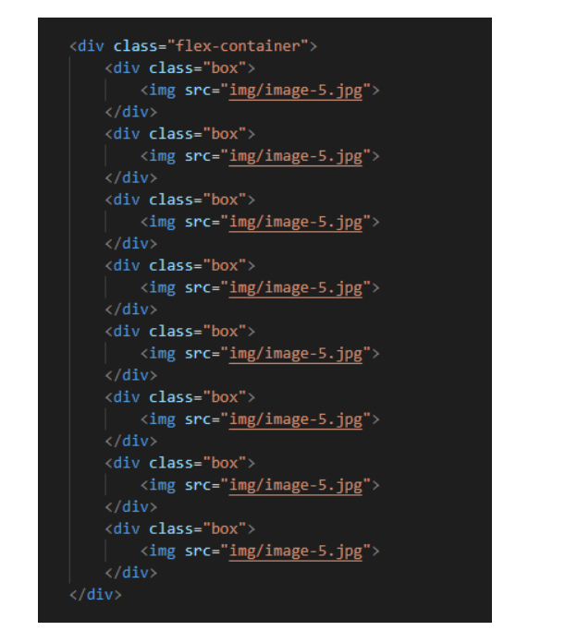
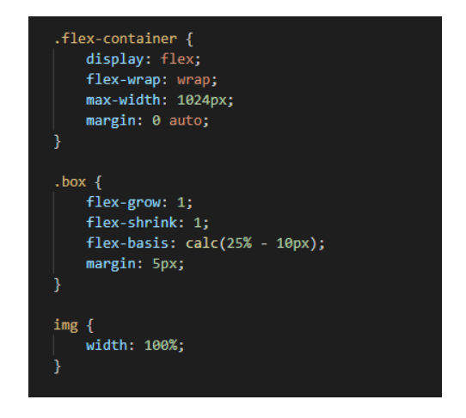
Responsive Images With Flexbox
-vagy még reszponzívabban: a rendelkezésre álló szélesség(x tengely mentén) bizonyos százaléka:
Flex-grow and shrink make sure our images' sizes will always change proportionally.

Slide 2

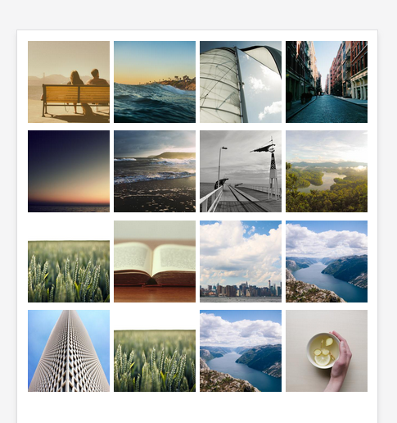
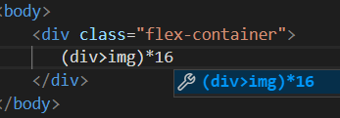
Véletlenszerűen kiválasztott ingyenes fotók tárhelye:
https://source.unsplash.com/
https://picsum.photos/300?random=10
Feladat: Készítsünk egy weboldalt, amin helyezzünk el 16 darab fotót úgy , hogy mindig 4 sorba kerüljenek flexboxok használatával, bármilyen is legyen a viewport (bármilyen eszközön is nézzük), reszponzívan!

Slide 3
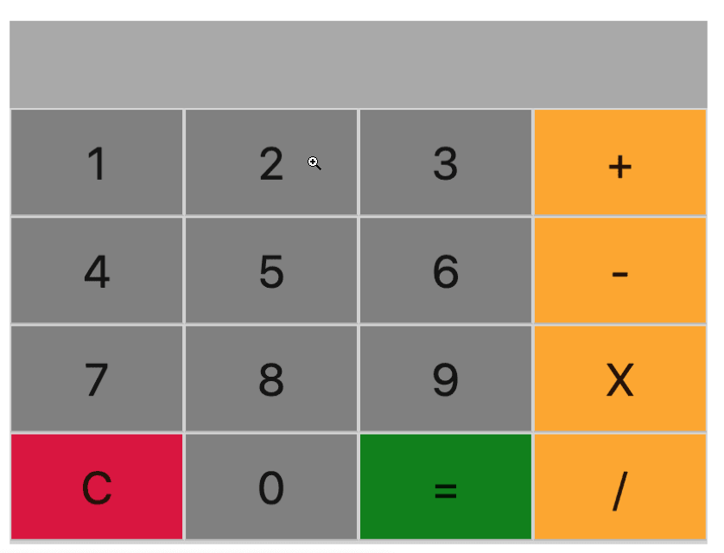
Feladat: Hozzuk létre az alábbi számológép felületét flexboxok használatával!

